Slide 1

Муниципальное автономное дошкольное образовательное учреждение -
детский сад № 24
«Смотр строя и песни» для воспитанников 6-7 лет муниципальных дошкольных образовательных организаций города Екатеринбурга
«Екатеринбуржцам –
героям-защитникам посвящается…»

Slide 2
Настоящее есть проявление прошлого, как бы далеко оно от нас ни отстояло».
В.И. Вернадский
Актуальность
Формирование гражданского общества является приоритетным направлением государственной политики Российской Федерации.
Государственная программа "Развитие системы образования в Свердловской области до 2024 года" направляет вектор воспитания дошкольников на формирование патриотического сознания, верности Отечеству.
Гражданско-патриотическое воспитание дошкольников – проблема очень сложная в условиях современной России.
Особую актуальность воспитание нравственно-патриотических чувств приобретает именно дошкольный возраст, так как именно в этот период происходит формирование культурно-ценностных ориентаций, духовно-нравственной основы личности ребёнка с процесса осознания себя в окружающем мире.
Задача педагогов-дошкольников направить все силы, свой педагогический опыт на формирование нравственных качеств ребенка, чтобы дошколенок уже в дошкольном возрасте почувствовал личную ответственность за родную землю и ее будущее. Знакомство с героическими подвигами Уральцев Свердловчан в годы Великой Отечественной войны.
Таким образом, было принято решение разработать и реализовать проект «Екатеринбуржцам – героям-защитникам посвящается…»

Slide 3
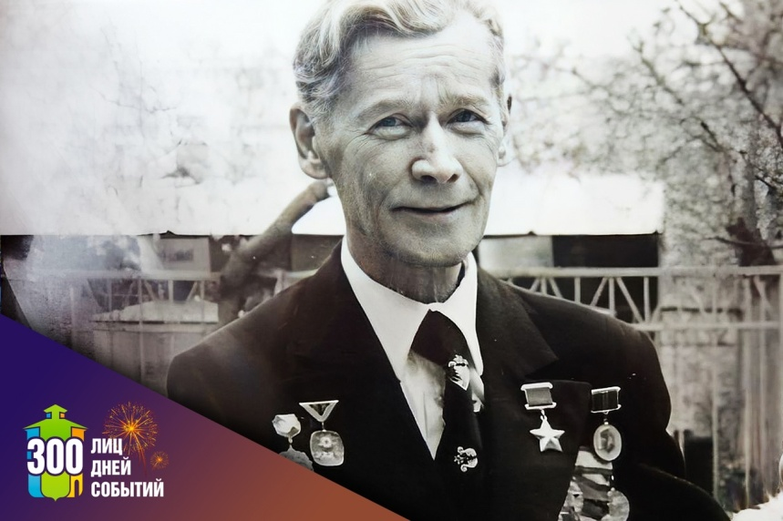
Кичигин
Николай Григорьевич
(1913 – 1993)
подполковник Советской Армии,
участник советско-финской
и Великой Отечественной войны
Николай Григорьевич Кичигин: первый свердловчанин ставший Героем Советского Союза (1940)

Slide 4

Кичигин Н.Г. родился 13 февраля 1913 года в Свердловске в семье рабочих. После школы учился в автодорожном техникуме, работал фрезеровщиком на заводе им. Воровского.
В 1936 году был призван в армию. В 1939 году окончил Орловское бронетанковое училище. Участвовал в советско-финской войне 1939-1940.

Slide 5
Путь героя...
Из воспоминаний Николая Григорьевича,
командиром танкового взвода 161-го отдельного батальона 40-й танковой бригады, 7-й армии
"То была разведка боем", - вспоминал Николай Григорьевич.
Лёгкий танк Т-26. Каким беззащитным он кажется теперь, по сравнению с прославленными "тридцатьчетвёрками" и могучими нынешними машинами.
Но тогда, в сороковом, на войне с белофиннами, он выглядел грозно. В тот памятный день на опушке сумрачного северного леса, среди суровых скал, танк был один. Один!
А впереди таилась неизвестность. Там могли быть и, наверное, были орудия и пулемёты противника, "кукушки" - снайперы, скрытые на верхушках елей.
Экипажу танка, который возглавлял командир взвода Николай Кичигин, и предстояло выяснить всё это. Танк вызвал огонь на себя. Был подбит.
До 6 утра Кичигин один вёл гранатный бой. Когда советские танкисты и пехотинцы пробились к взорванному танку, они нашли близ него в покрытой льдом воронке обмороженного командира взвода и двух его друзей. Они находились на минном поле, в 80 метрах от вражеской траншеи
В результате ночного боя его танк был подбит. Бесстрашный офицер вынес из горящей машины раненых членов экипажа, оказал им первую медицинскую помощь и до утра вел бой с противником, уничтожив несколько десятков вражеских солдат.
Отважный офицер-танкист стал первым свердловчанином, удостоенным высшей степени отличия СССР за ратный подвиг.

Slide 6
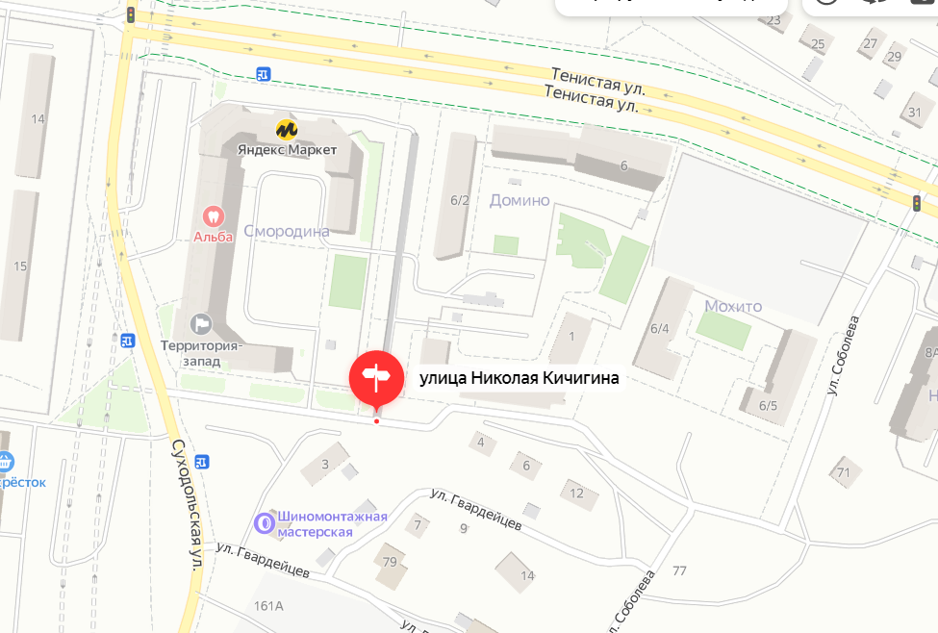
Жизнь героя-фронтовика в мирное время….
В 1949 году Николай Григорьевич он окончил Ленинградскую высшую офицерскую бронетанковую школу.
С 1957 года подполковник гвардии Кичигин остался в запасе, а затем ушел в отставку. Жил и трудился в Свердловске.
Николай Григорьевич прожил долгую героическую, достойную жизнь человека и гражданина.
Умер 3 июля 1993 года.
Похоронен на Широкореченском кладбище Екатеринбурга.
Память:
в честь героя-танкиста названа улица в Верх-Исетском районе
Екатеринбурга.

Slide 7
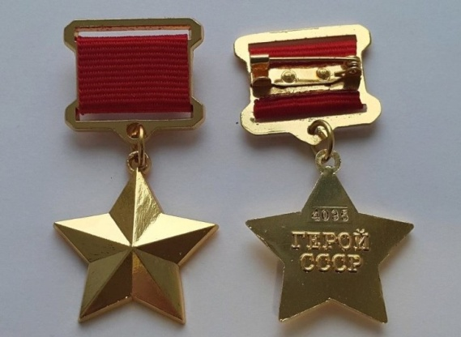
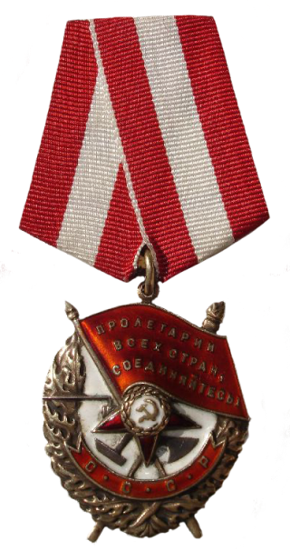
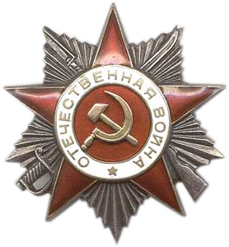
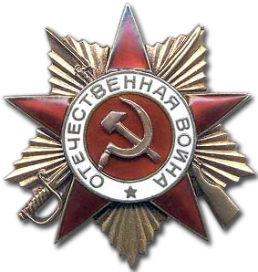
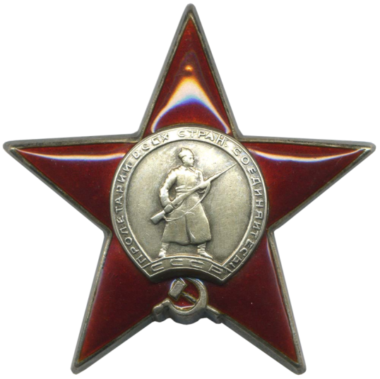
Награды:
15 января 1940 года
Указом Президиума Верховного Совета СССР присвоено звание
Герой Советского Союза
Орден
Красного Знамени
Ордена Отечественной войны
1-й и 2-й степеней
Орден
Красной Звезды

Slide 8
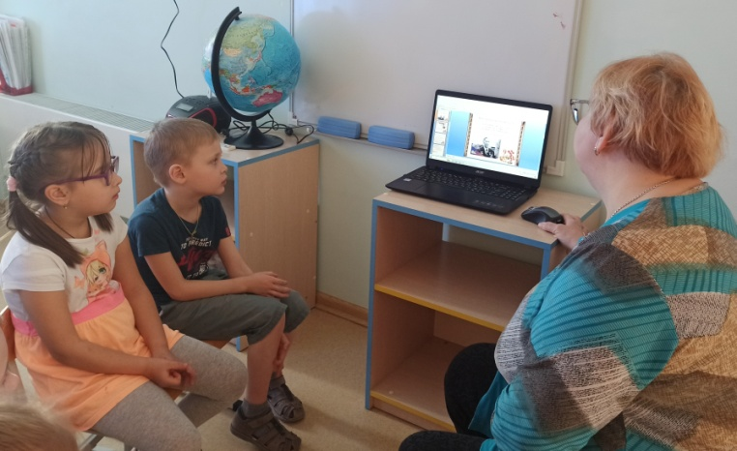
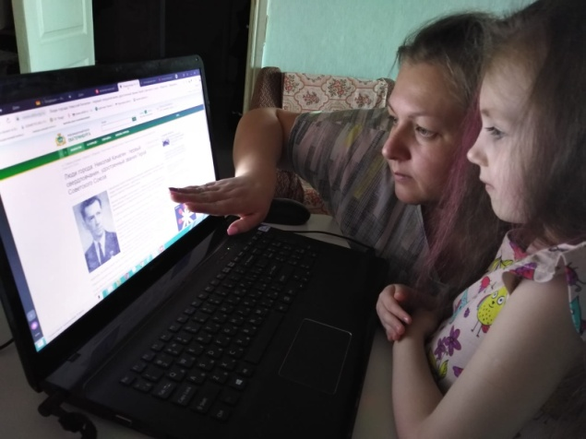
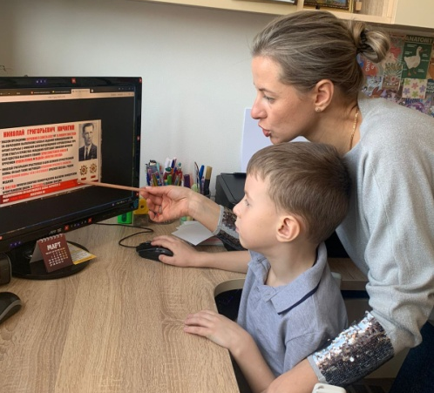
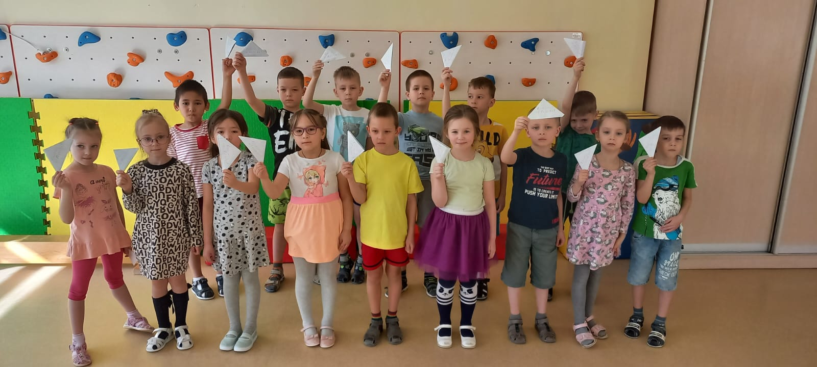
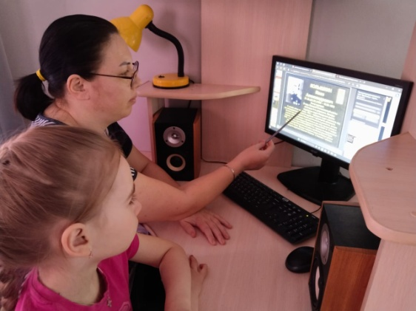
МЫ ПОМНИМ! МЫ ГОРДИМСЯ!
Поиски информации. Семейные традиции.
Знакомство с жизнью героя в детском саду
Семья Богомоловых
Семья
Чадовых
Семья
Хорошиловых
Еще тогда нас не было на свете,
Когда гремел салют из края в край.
Солдаты, подарили вы планете Великий Май, победный Май!
Еще тогда нас не было на свете,
Когда в военной буре огневой,
Судьбу решая будущих столетий,
Вы бой вели, священный бой!
«Письмо ветерану –
Спасибо за МИР!»

Slide 9
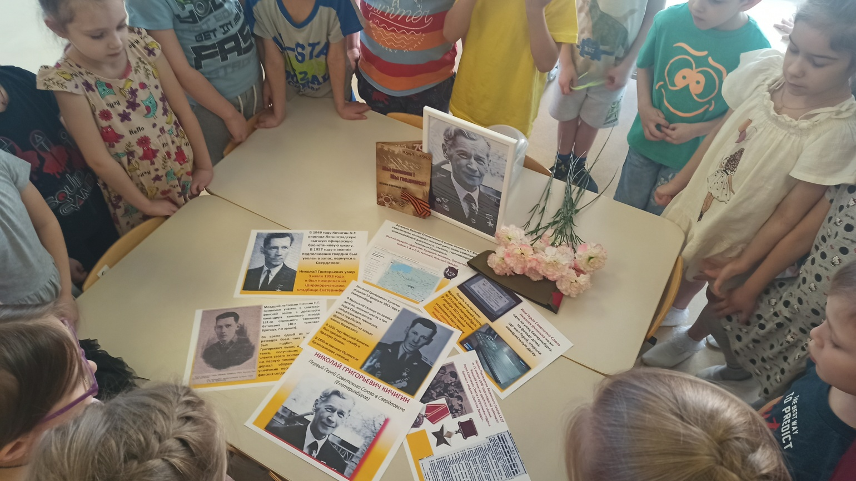

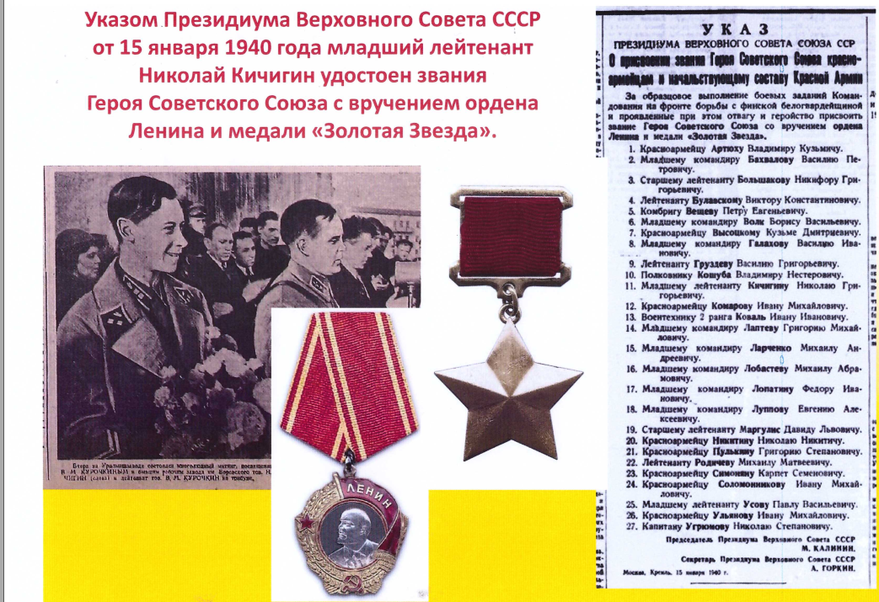
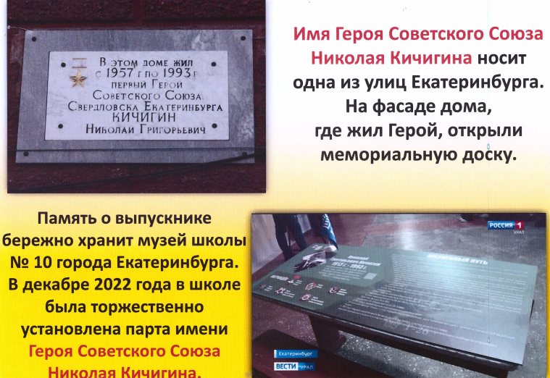
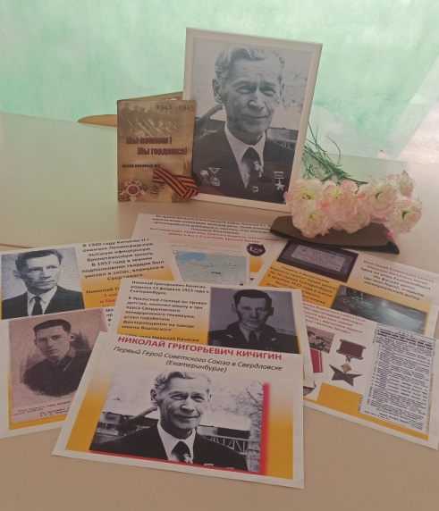
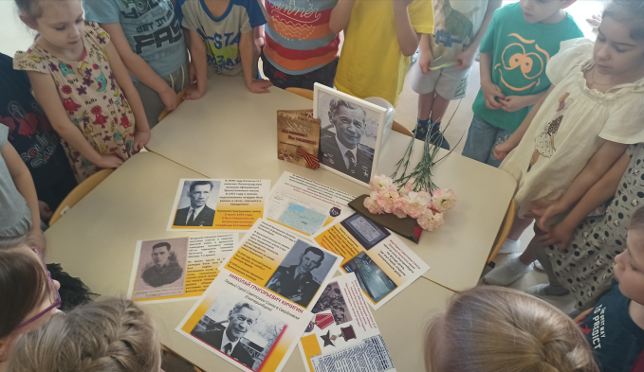
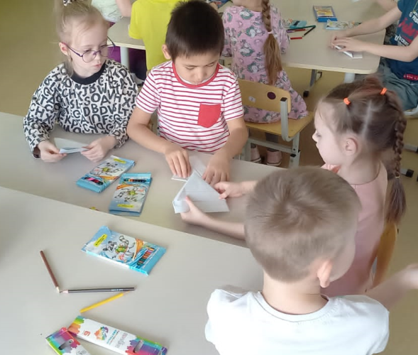
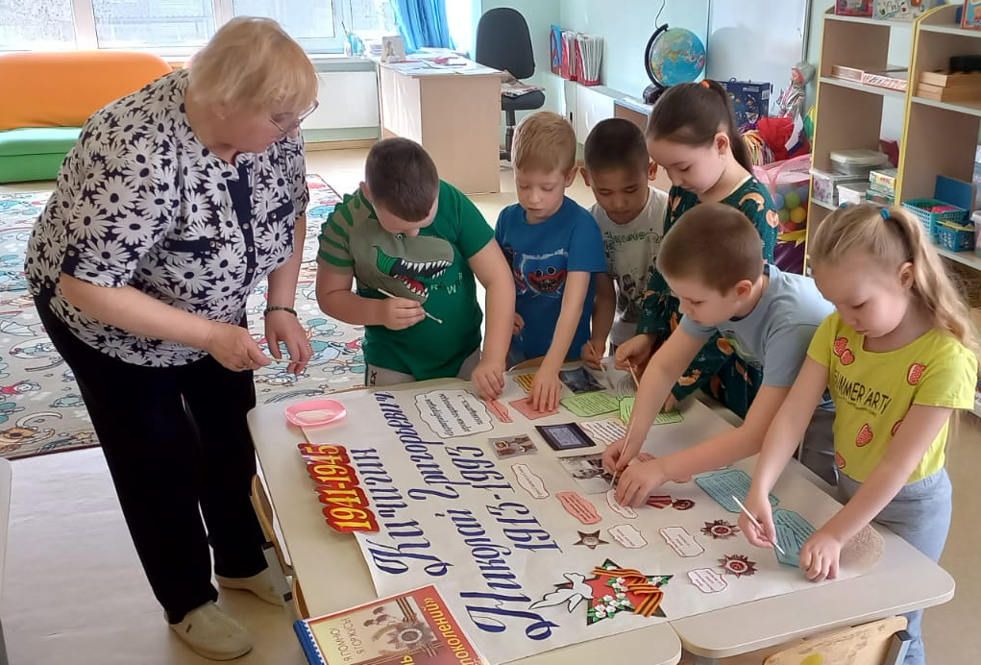
Работа в архивах
Книга памяти
Письма героям…

Slide 10
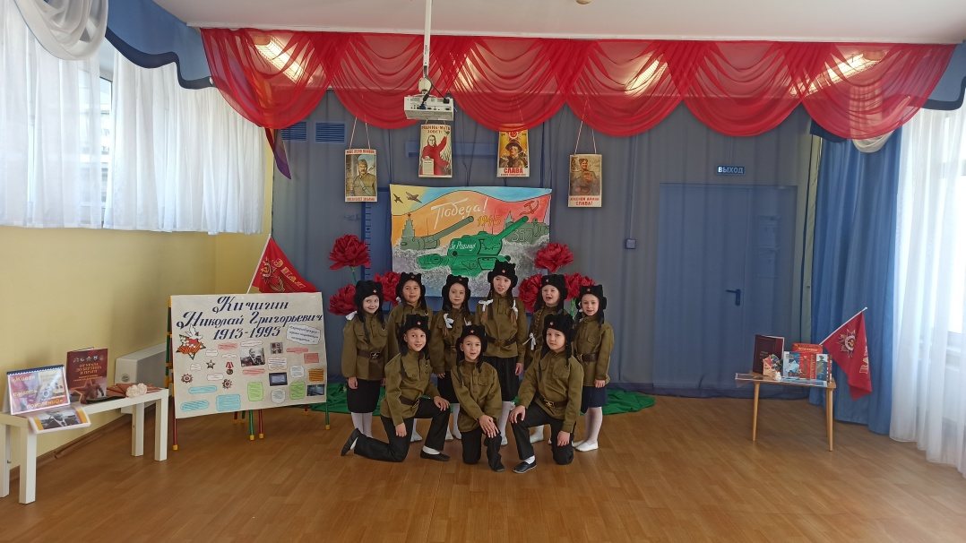
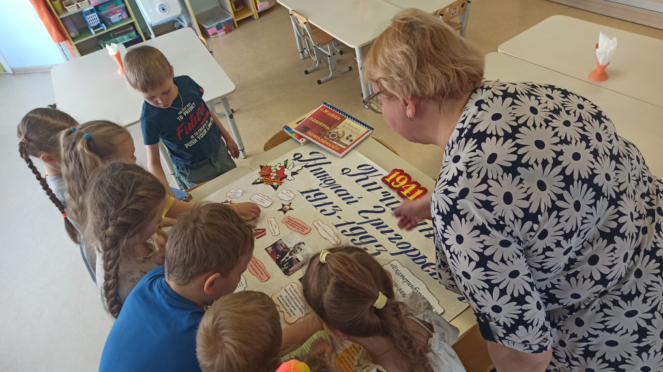
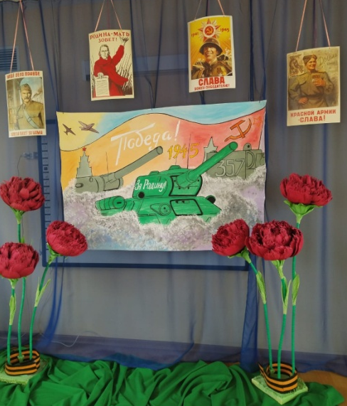
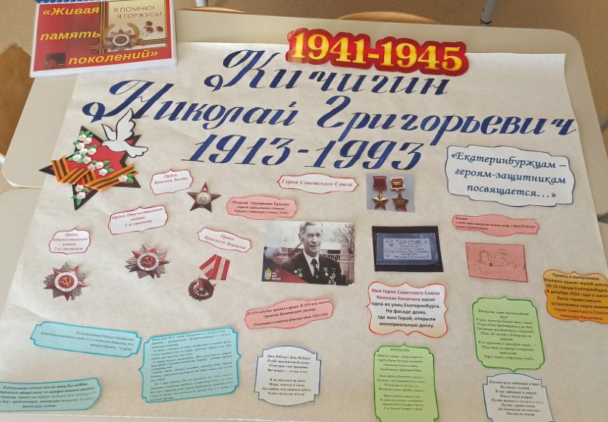
Танкиста славен давний ратный труд, И конь железный боевой овеян славой. Не раз в бою предотвратили вы беду, Грозившую расправиться с державой! Там, где пехота в бездорожье не пройдет, И не промчится кавалерия лихая, — Там танк на траках осторожно проползет, Через окопы и дорожные ухабы.
Много лет тому назад
Был великий День победы.
День победы помнят деды
Знает каждый из внучат.
Светлый праздник День победы Отмечает вся страна.
Наши бабушки и деды Надевают ордена.

